Slide 1
НОВИНКИ МАРТА 2021

Slide 2
2
Функциональная грамотность. Сборник эталонных заданий. Выпуск 2

Slide 3
Серия «Функциональная грамотность. Учимся для жизни»
Пособия серии «Функциональная грамотность. Учимся для жизни» предназначены для формирования и мониторинга всех компонентов функциональной грамотности, которые изучаются в международном сравнительном исследовании PISA.
Что содержат пособия:
обучающие и тренировочные эталонные задания, основанные на реальных жизненных ситуациях;
развернутые описания особенностей оценки заданий;
подробные комментарии, предполагаемые
ответы и критерии оценивания.
Чем помогут пособия:
сформировать умения применять в жизни знания, полученные в школе;
выявить и предотвратить возможные затруднения учащихся при выполнении заданий по функциональной грамотности;
повысить внутреннюю мотивацию учащихся.
Как использовать пособия:
на уроках и во внеурочной деятельности;
для организации внутришкольного мониторинга.

Slide 4
Серия «Функциональная грамотность. Учимся для жизни»
Выпуск 2 предназначен для учащихся 11-15 лет — новинка марта 2021.
Ковалева Г.С. и др.
Читательская грамотность. Сборник эталонных заданий. Выпуск 2. Часть 1 и 2
Математическая грамотность. Сборник эталонных заданий. Выпуск 2. Часть 1 и 2
Естественно-научная грамотность. Сборник эталонных заданий. Выпуск 2
Финансовая грамотность. Сборник эталонных заданий. Выпуск 2. Часть 1 и 2
Глобальные компетенции. Сборник эталонных заданий. Выпуск 2
Креативное мышление. Сборник эталонных заданий. Выпуск 2
Параметры: 84108 ¹/₁₆, 112 стр., 4 краски.

Slide 5
5
Коррекционная педагогика
Контрольные и проверочные работы

Slide 6
Линия УМК: «Обучение грамоте» (1 класс) (для обучающихся с интеллектуальными нарушениями)»
Обучение грамоте. Проверочные работы. 1 класс (для обучающихся с интеллектуальными нарушениями)
М. И. Шишкова
Проверочные работы входят в состав учебно-методического комплекта «Обучение грамоте» для 1 класса общеобразовательных организаций, обеспечивающего реализацию требований Примерной адаптированной основной общеобразовательной программы (ПрАООП) образования обучающихся с интеллектуальными нарушениями (вариант 1). Проверочные работы направлены на выявление уровня достижения предметных результатов в соответствии с требованиями ПрАООП.
В пособие входят 8 текущих и 4 итоговые проверочные работы. Их тематика, содержание и последовательность соответствуют учебному материалу, представленному в учебнике «Букварь» для 1 класса авторов Аксёновой А. К., Комаровой С. В., Шишковой М. И. Для каждой работы предлагается два варианта заданий: один позволяет проверить достижение минимального, а другой — достаточного уровня предметных результатов. Задания из разных вариантов можно комбинировать в зависимости от индивидуальных возможностей ребёнка, выполняющего проверочную работу.
Пособие сопровождается методическими рекомендациями для педагогов и специалистов, участвующих в образовательном процессе. Материалы пособия будут также полезны родителям, которые хотят проверить знания своих детей.
Код: 40-1333-01
Параметры: 84108 1/16 ,
96 стр., 1 краска

Slide 7
Линия УМК: «Математика» (1‒4 классы) (для обучающихся с интеллектуальными нарушениями)»
Математика. Проверочные работы. 1 класс (для обучающихся с интеллектуальными нарушениями)
Т. В. Алышева, М.А. Мочалина.
Проверочные работы входят в состав учебно-методического комплекта по математике для 1 класса, обеспечивающего реализацию требований Примерной адаптированной основной общеобразовательной программы (ПрАООП) образования обучающихся с интеллектуальными нарушениями (вариант 1). Проверочные работы направлены на выявление уровня достижения предметных результатов в соответствии с требованиями ПрАООП.
В пособие входят текущие и итоговые проверочные работы, тематика, содержание и последовательность которых соответствуют учебному материалу, представленному в учебнике «Математика» для 1 класса автора Т. В. Алышевой. Для каждой работы предлагается два варианта заданий: один позволяет проверить достижение минимального, а другой — достаточного уровня предметных результатов. Задания из разных вариантов можно комбинировать в зависимости от индивидуальных возможностей ребёнка, выполняющего проверочную работу.
Пособие сопровождается методическими рекомендациями для педагогов и специалистов, участвующих в образовательном процессе. Материалы пособия будут также полезны родителям, которые хотят проверить знания своих детей.
Код: 40-1329-01
Параметры: 84108 1/16 ,
96 стр., 1 краска

Slide 8
8
Диагностика познавательного развития

Slide 9
ДИАГНОСТИКА ПОЗНАВАТЕЛЬНОГО РАЗВИТИЯ
Стребелева Е. А.,
Лазуренко С.Б. , Закрепина А.В.
Диагностика познавательного развития. Комплект материалов для обследования детей в возрасте от 6 месяцев до 10 лет. (Коробка)
Код: 40-1537-01
Параметры: 6090 1/8 (220х290 мм),
168 стр., 4 краска.

Slide 10
ОРИГИНАЛЬНЫЙ СПОСОБ СКРИНИНГ-ДИАГНОСТИКИ познавательного развития детей в возрасте от 6 месяцев до 10 лет
В каждом возрастном периоде ребёнок должен овладеть определённым способом познания.
При планировании воспитания и обучения необходимо учитывать актуальный способ познания, сформированный у ребёнка.
Если способ познания не соответствует возрастному нормативу, это свидетельствует о необходимости специальной педагогической помощи и коррекции содержания обучения.
Результаты обследования по методике позволяют:
выявить основные проблемы в познавательном развитии ребёнка
определить необходимые виды и объём психолого-педагогической помощи.

Slide 11
КОМПЛЕКТ ДИАГНОСТИЧЕСКИХ МАТЕРИАЛОВ БУДЕТ ПОЛЕЗЕН:
Педагогам-дефектологам
Детским психологам
Педиатрам
Неврологам
А также всем, перед кем стоит задача оценить соответствие уровня познавательного развития ребёнка возрастному нормативу и осуществлять мониторинг этого показателя на регулярной основе.
Методика разработана на основе многолетних научно-экспериментальных исследований и доказала свою эффективность в ходе длительной апробации.

Slide 12
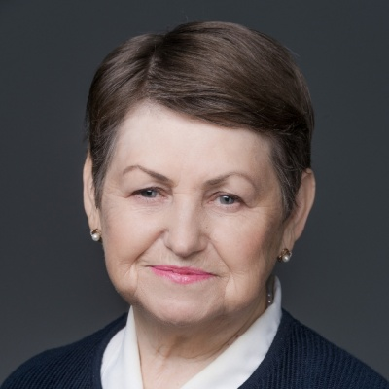
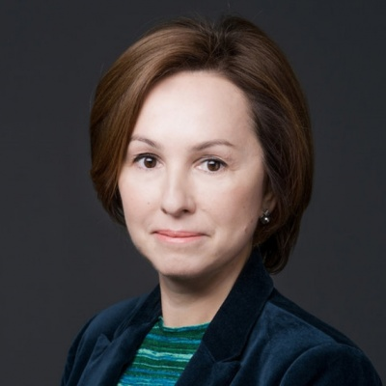
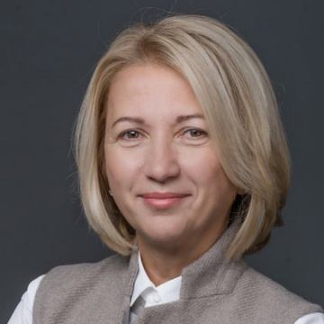
АВТОРСКИЙ КОЛЛЕКТИВ
Стребелева Елена Антоновна, доктор педагогических наук, профессор, лауреат премии Президента РФ, главный научный сотрудник Института коррекционной педагогики РАО
Лазуренко Светлана Борисовна, доктор педагогических наук, профессор, член-корреспондент РАО, руководитель центра психолого-педагогической помощи в педиатрии ФГАУ «Национальный медицинский исследовательский центр здоровья детей» МЗ РФ, главный научный сотрудник Института коррекционной педагогики РАО
Закрепина Алла Васильевна, доктор педагогических наук, доцент, член-корреспондент РАО, заведующий лабораторией психолого-педагогических исследований и технологий специального образования лиц с интеллектуальными нарушениями Института коррекционной педагогики РАО.

Slide 13
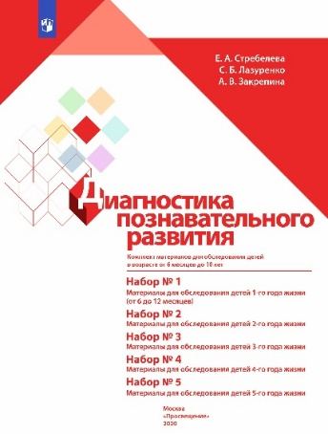
СОСТАВ КОМПЛЕКТА
Методическое пособие
Теоретическое обоснование методики Пошаговое описание процедуры обследования Образец заполнения бланка обследования
11 наборов в 7 папках для обследования познавательного развития детей с 1-го по 11-ый год жизни включительно
Таблица заданий | Дидактические материалы
Краткое изложение диагностической процедуры | Плотные разрезные листы с заданиями
 | Для детей | Для специалиста
 | Карточки-задания для ребёнка | Карточки с текстами, которые специалист зачитывает ребёнку вслух

